Slide 1

МОВА ПРОГРАМУВАННЯ C#
Курс лекцій
© Ковалик С.А.

Slide 2
Лекція 1. Історія виникнення мови С#

Slide 3
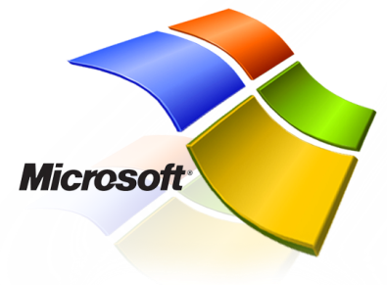
Загальні відомості про мову C#
■ С# – об’єктно-орієнтована мова програмування
■ Розроблена в 1998-2001 роках в компанії Microsoft під керівництвом Андерса Хейлсберга
■ Призначення: основна мова для платформи Microsoft .NET
■ Компілятор C# входить в стандартний набір платформи .NET (наслідок: програми на С# можна компілювати без встановлення додаткового ПО)

Slide 4
Назва мови
Друге вдосконалення
Перше вдосконалення
C
Базова мова програмування
+
+
+
+
Нова мова: Сі-шарп

Slide 5

Андерс Хейлсберг
■ Інженер-програміст. Народ. в грудні 1960
року в м. Копенгаген (Данія). Закінчив
Технічний Університет Данії
■ В 1980 написав компілятор Pascal для
MS-DOS і продав фірмі Borland.
Компілятор склав основу версії Borland
Turbo Pascal (1995)
■ До 1996 року – інженер компанії Borland, де створив
Delphi
■ З 1996 року – інженер компанії Microsoft
■ Працюва над проектами: J++, Microsoft Foundation Classes
■ Згодом очолив групу по створенню мови C#

Slide 6
Платформа Microsoft .NET
■ .NET Framework – програмна технологія компанії Microsoft, призначена для створення звичайних програм та web-програм
■ Головна ідея: сумісність програм, написаних на різних мовах програмування
■ В середовищі .NET створюється байт-код, призначений для виконання віртуальною машиною (CRL від Common Language Runtime)
■ Вхідна мова для віртуальної машини: MSIL, CIL або IL – від Microsoft (Common) Intermediate Language

Slide 7
Платформа Microsoft .NET (продовження)
■ Виконанням .NET-коду керує система CLR: при компіляції C#-програми отримуємо MSIL-код. Цей код містить інструкції, які не залежать від типу процесора
■ Мета CLR-системи: перевести проміжний код в код виконання (керований код – managed code)
■ Мета досягається за допомогою JIT-компілятора (від Just In Time). Система CLR активує JIT-компілятор
■ Керований код виконання: виконується під управлінням CLR-системи (на відміну від некерованого коду виконання)

Slide 8
Ієрархія основних мов ООП
С
С++
Java
C#
ООП

Slide 9
Особливості мови C#
■ На відміну від Java, мова віртуальної машини MSIL не прив’язана до певної мови програмування (існують компілятори для С++, Visual Basic, C#)
■ Використовується простір імен (як в С++)
■ Є класи та інтерфейси (як в Java)
■ Делегати – аналог вказівників на функції в С++
■ Об’єкти класів реалізуються через посилання – фактично, як в Java
■ Автоматичне “прибирання сміття” – як в Java

Slide 10
Особливості мови C# (продовження)
■ Обробка виключень – як в Java
■ Властивість – де-юре поле, до якого звертаються через методи set і get.
■ Індексатори – дозволяють звертатись до об’єктів так само, як до масивів
■ Обмежене використання вказівників – як в С++
■ Обмежене переозначення операцій – як в С++
■ “Особливі” багатовимірні масиви

